Slide 1
React 源码分析

Slide 2
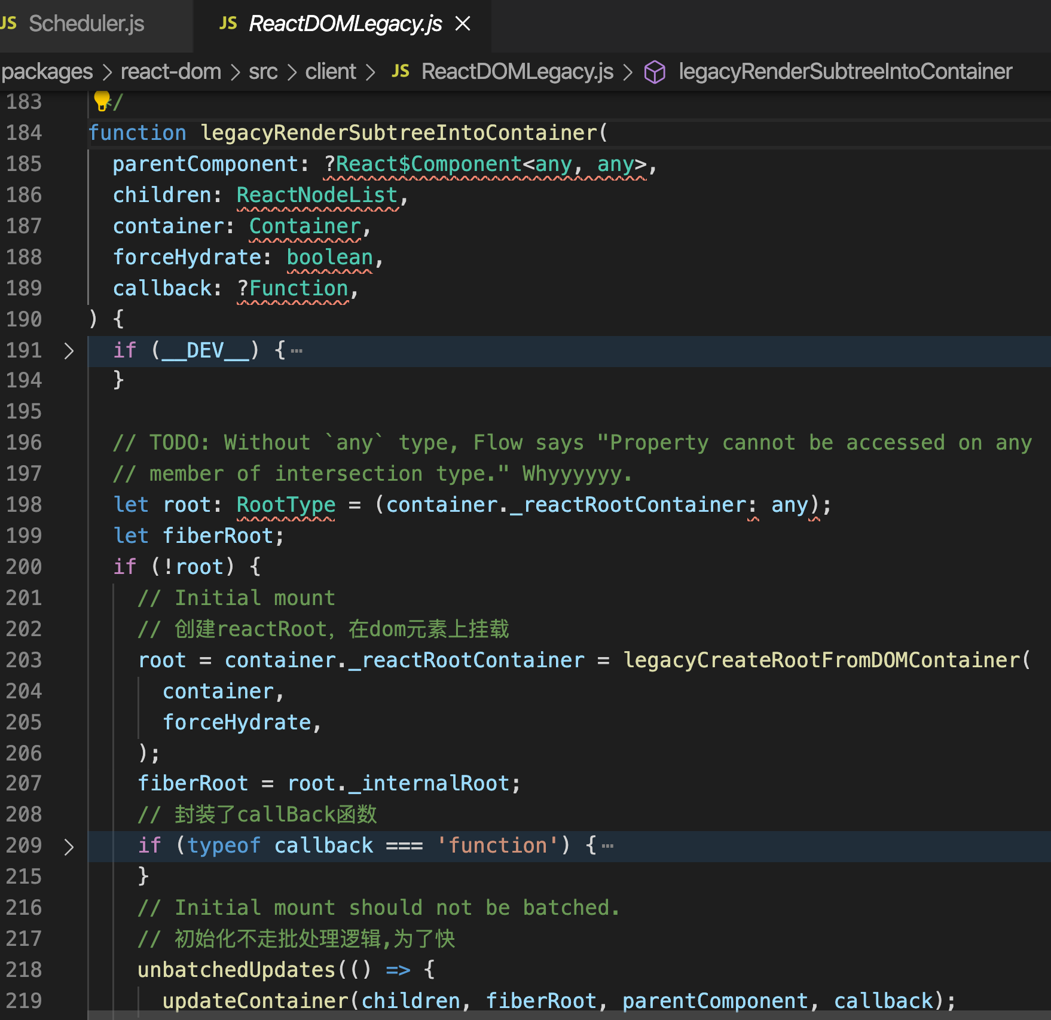
render流程
* 1. 创建 reactRoot，在dom元素上挂载, FiberRoot
* 2. 调用 unbatchUpdate 非批处理
* 3. 调用 updateContainer

Slide 3
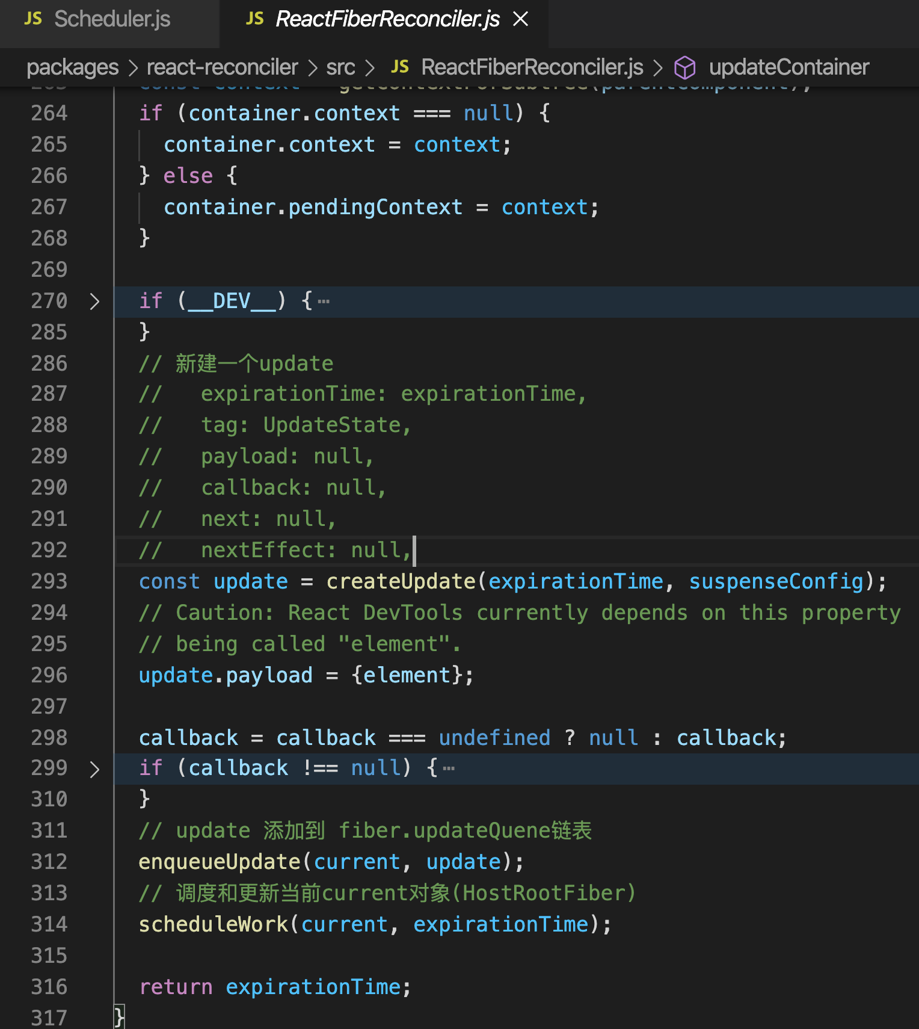
render流程
1. 拿到FiberNode
2. 设置expirationTime， 过期时间，和优先级挂钩的
3. 新建一个update，添加到fiber的updateQuene里
4. 调用scheduleWork (调度流程)

Slide 4
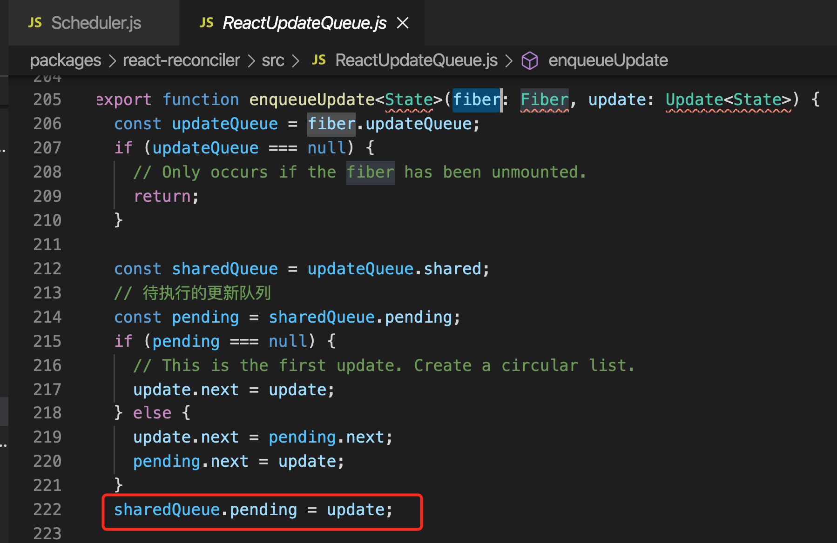
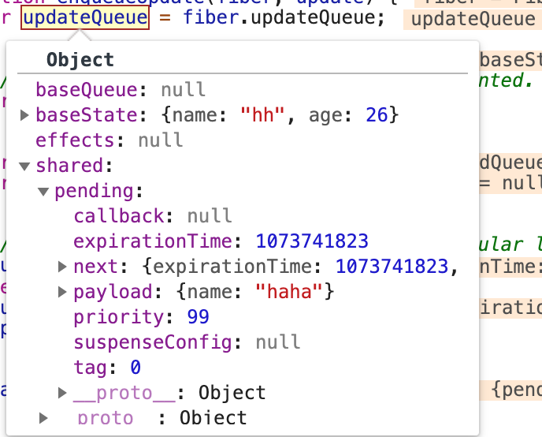
render流程

Slide 5
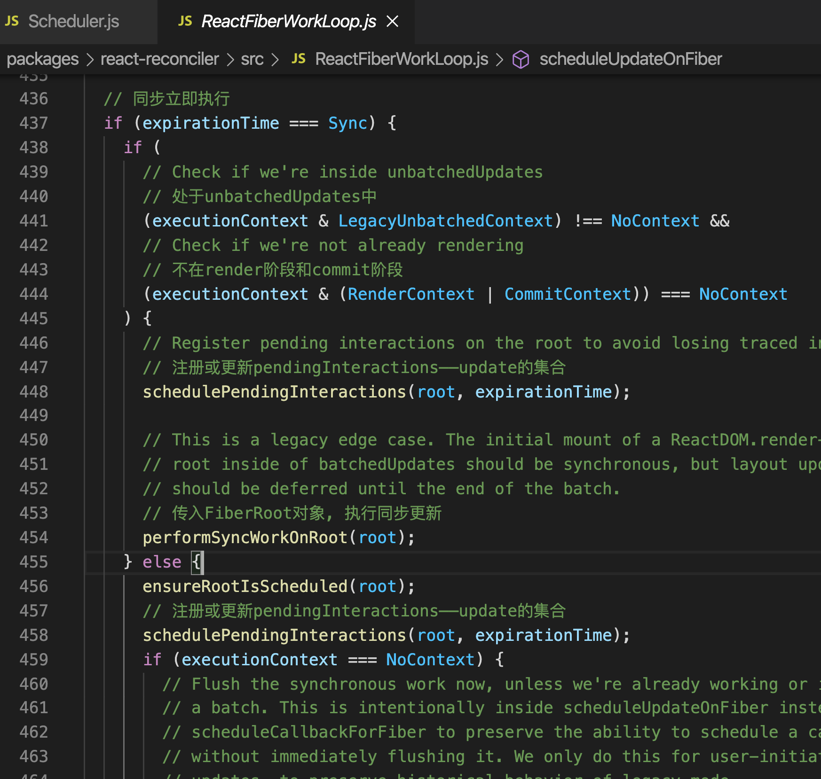
render流程-scheduleWork
1. 先找到FiberRoot
2. 判断是否有高优先级任务打断当前正在执行的任务
3. 如果是最高优先级而且处于unbatchUpdate下执行performSyncWorkOnRoot
4. 其他调用 ensureRootIsScheduled 进入异步调度 流程

Slide 6
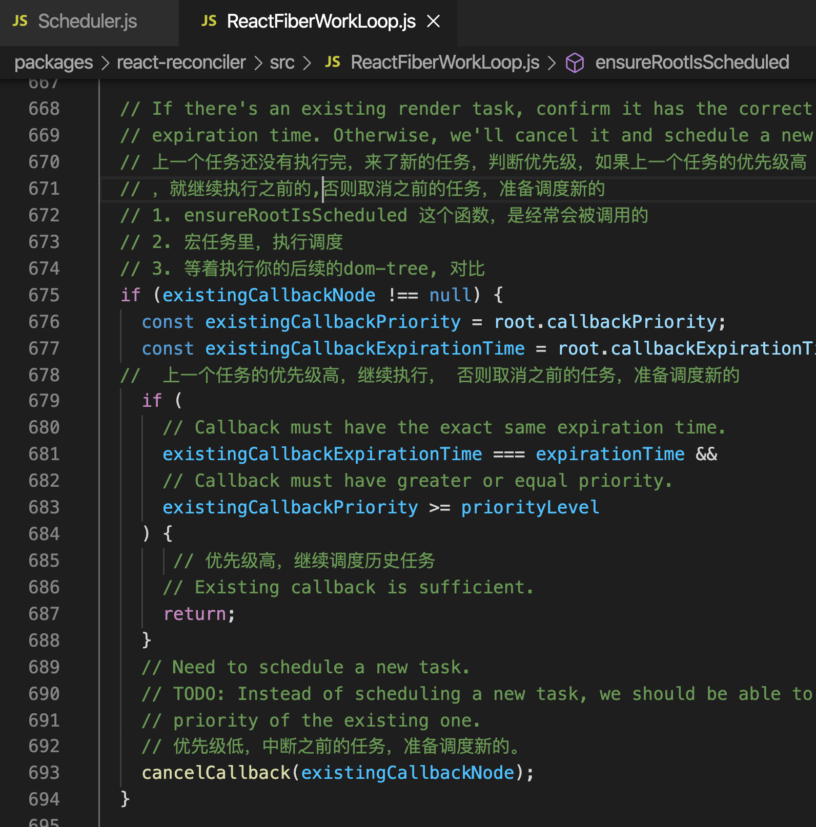
render流程-ensureRootIsScheduled
此处会判断是否有优先级更高的任务进来，如果有 ，会中断现在的任务；如果没有，则继续执行

Slide 7
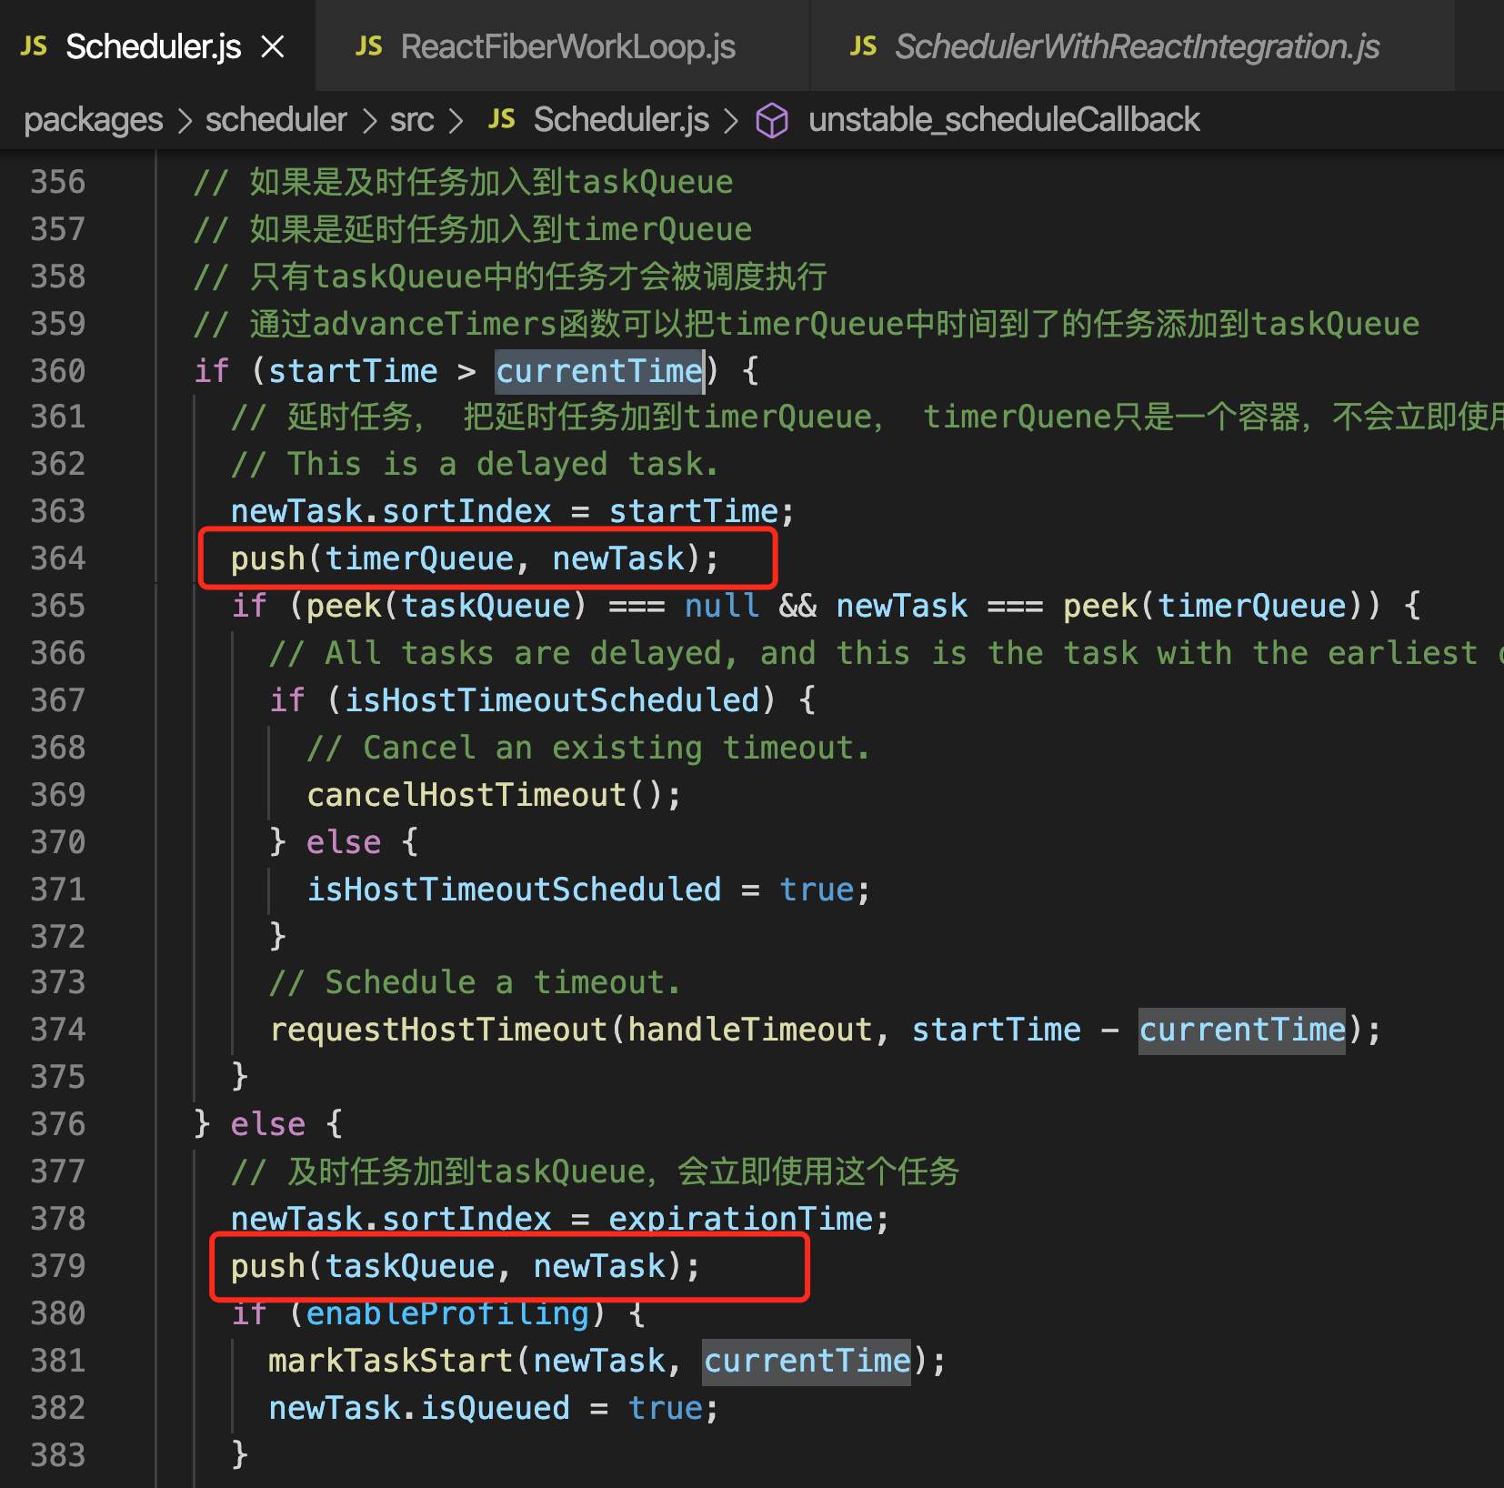
render流程-unstable_scheduleCallback
区分延时任务（timeQuene）和 及时任务(taskQuene)，创建任务。
存在及时任务，则调用requestHostCallback

Slide 8
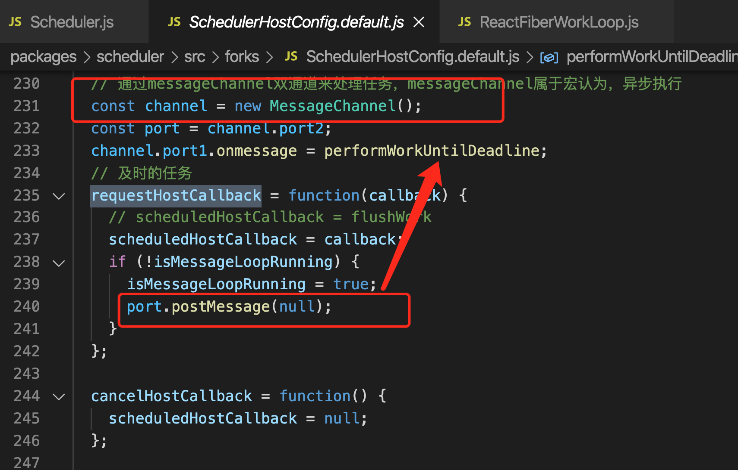
render流程- requestHostCallback
创建MessageChannel
调用port.postMessage,根据 MessageChannel的特性，调用 port.postMassage之后，会在宏任务 里执行performWorkUntilDeadLine
在performWorkUntilDeadLine会逐步 根据当前时间把延时任务添加到 及时任务
在宏任务中执行callback,也就是 performSyncWorkOnRoot
如果存在子任务，则递归执行 performWorkUntilDeadLine

Slide 9
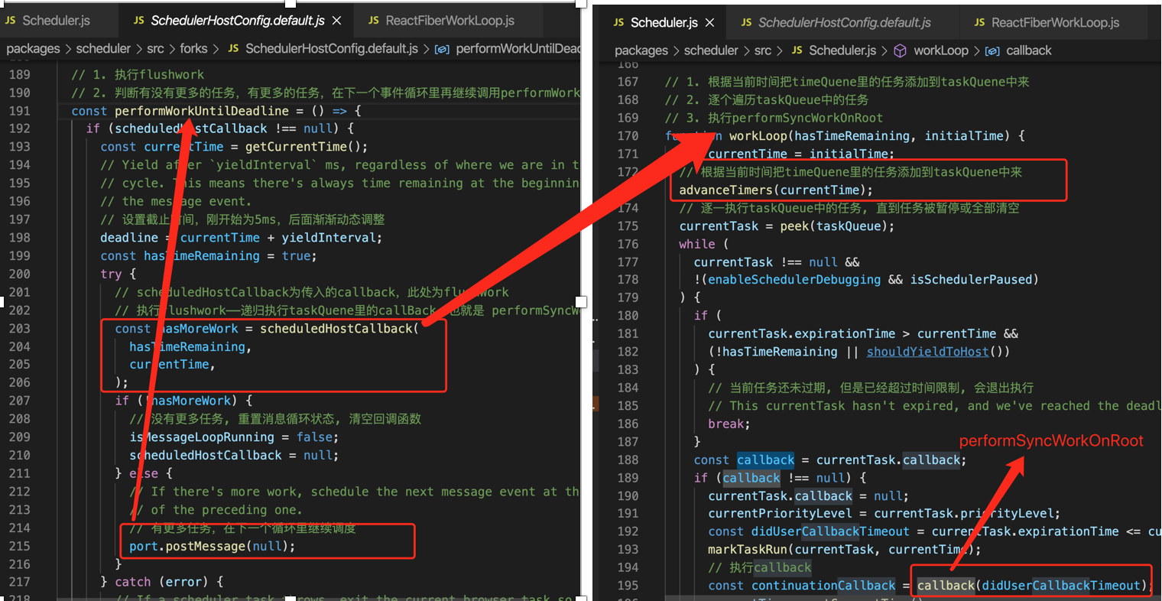
render流程- requestHostCallback

Slide 10
performSyncWorkOnRoot

Slide 11
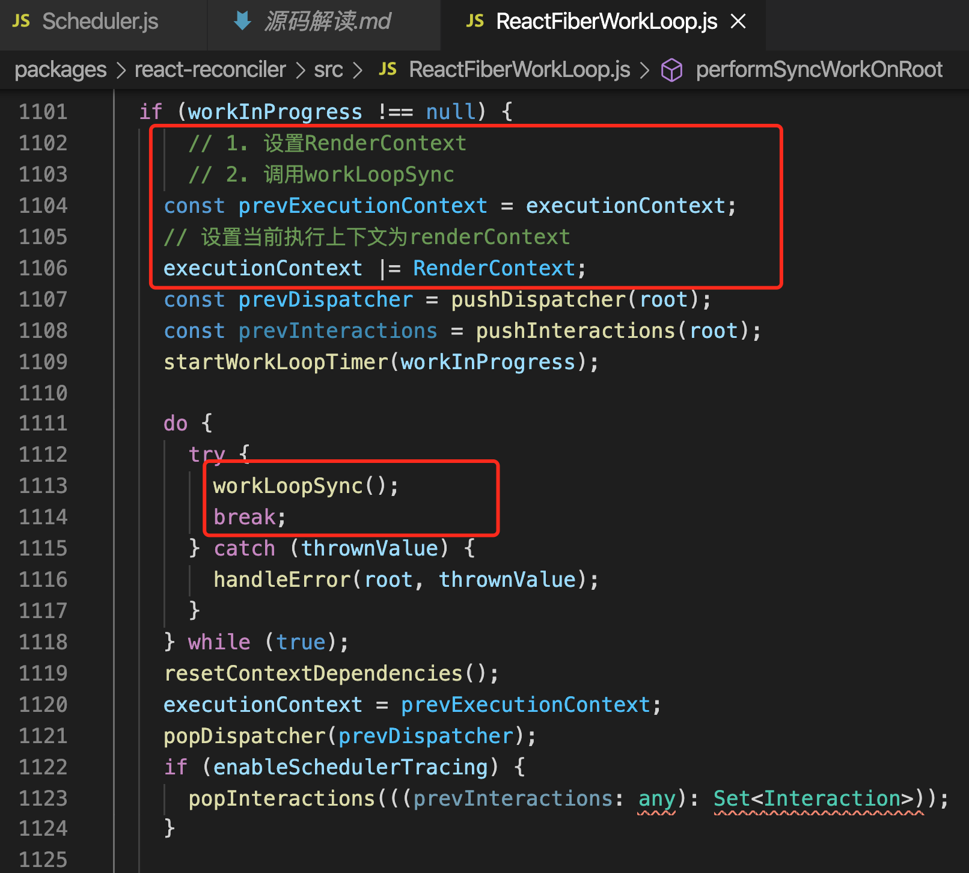
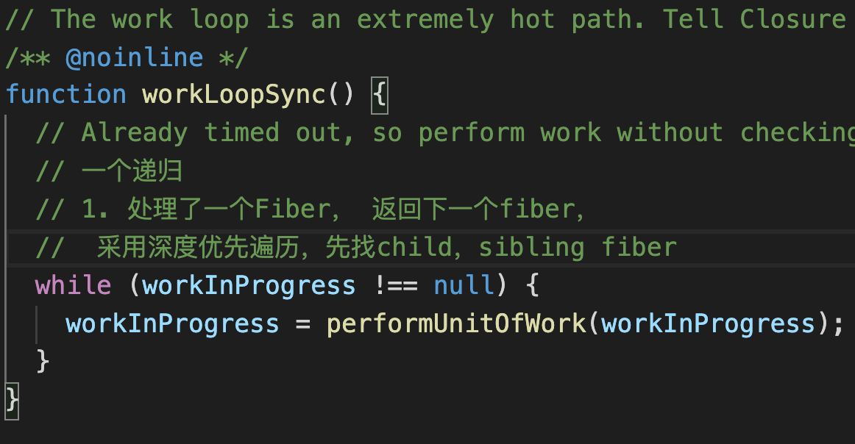
performSyncWorkOnRoot-workLoopSync
此处主要执行了3个操作：
标记上下文为RenderContext
执行workLoopSync 递归创建fiber tree 标记副作用，render以及之前的生命周期 都将在此阶段执行
调用finishSyncRender，渲染页面，执行 剩下的生命周期

Slide 12
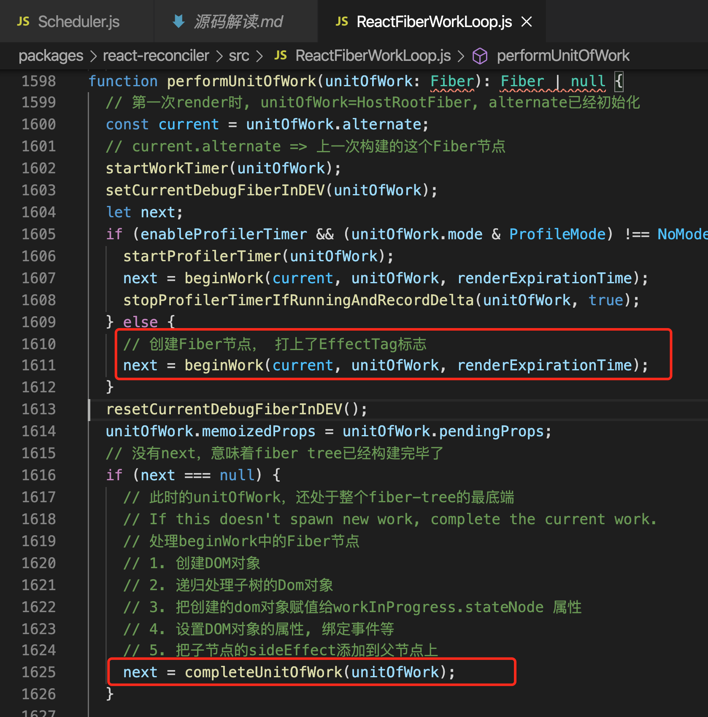
performSyncWorkOnRoot-workLoopSync
调用beginWork，在beginWork创建Fiber节点，如果
Next节点不为空，继续处理next节点，直到next为null
说明已经创建完整个Fiber tree了，之后调用
completeUnitOfWork，创建Dom对象等。
注意： completeUnitOfWork阶段虽然创建了dom对象
，但是还不会渲染到页面上，只是保存着。
beginWork
初次则创建fiber节点
非初次则进行diff，打上Effect更新标记
执行render之前的生命周期，以及执行render 生命周期，获得子节点，继续循环执行beginWork
链接上父级节点，形成Fiber tree
completeUnitOfWork_处理beginWork中的Fiber节点
1. 创建DOM对象
2. 递归处理子树的Dom对象
3. 把创建的dom对象赋值给workInProgress.stateNode 属性
4. 设置DOM对象的属性, 绑定事件等
5. 把子节点的sideEffect添加到父节点上

Slide 13
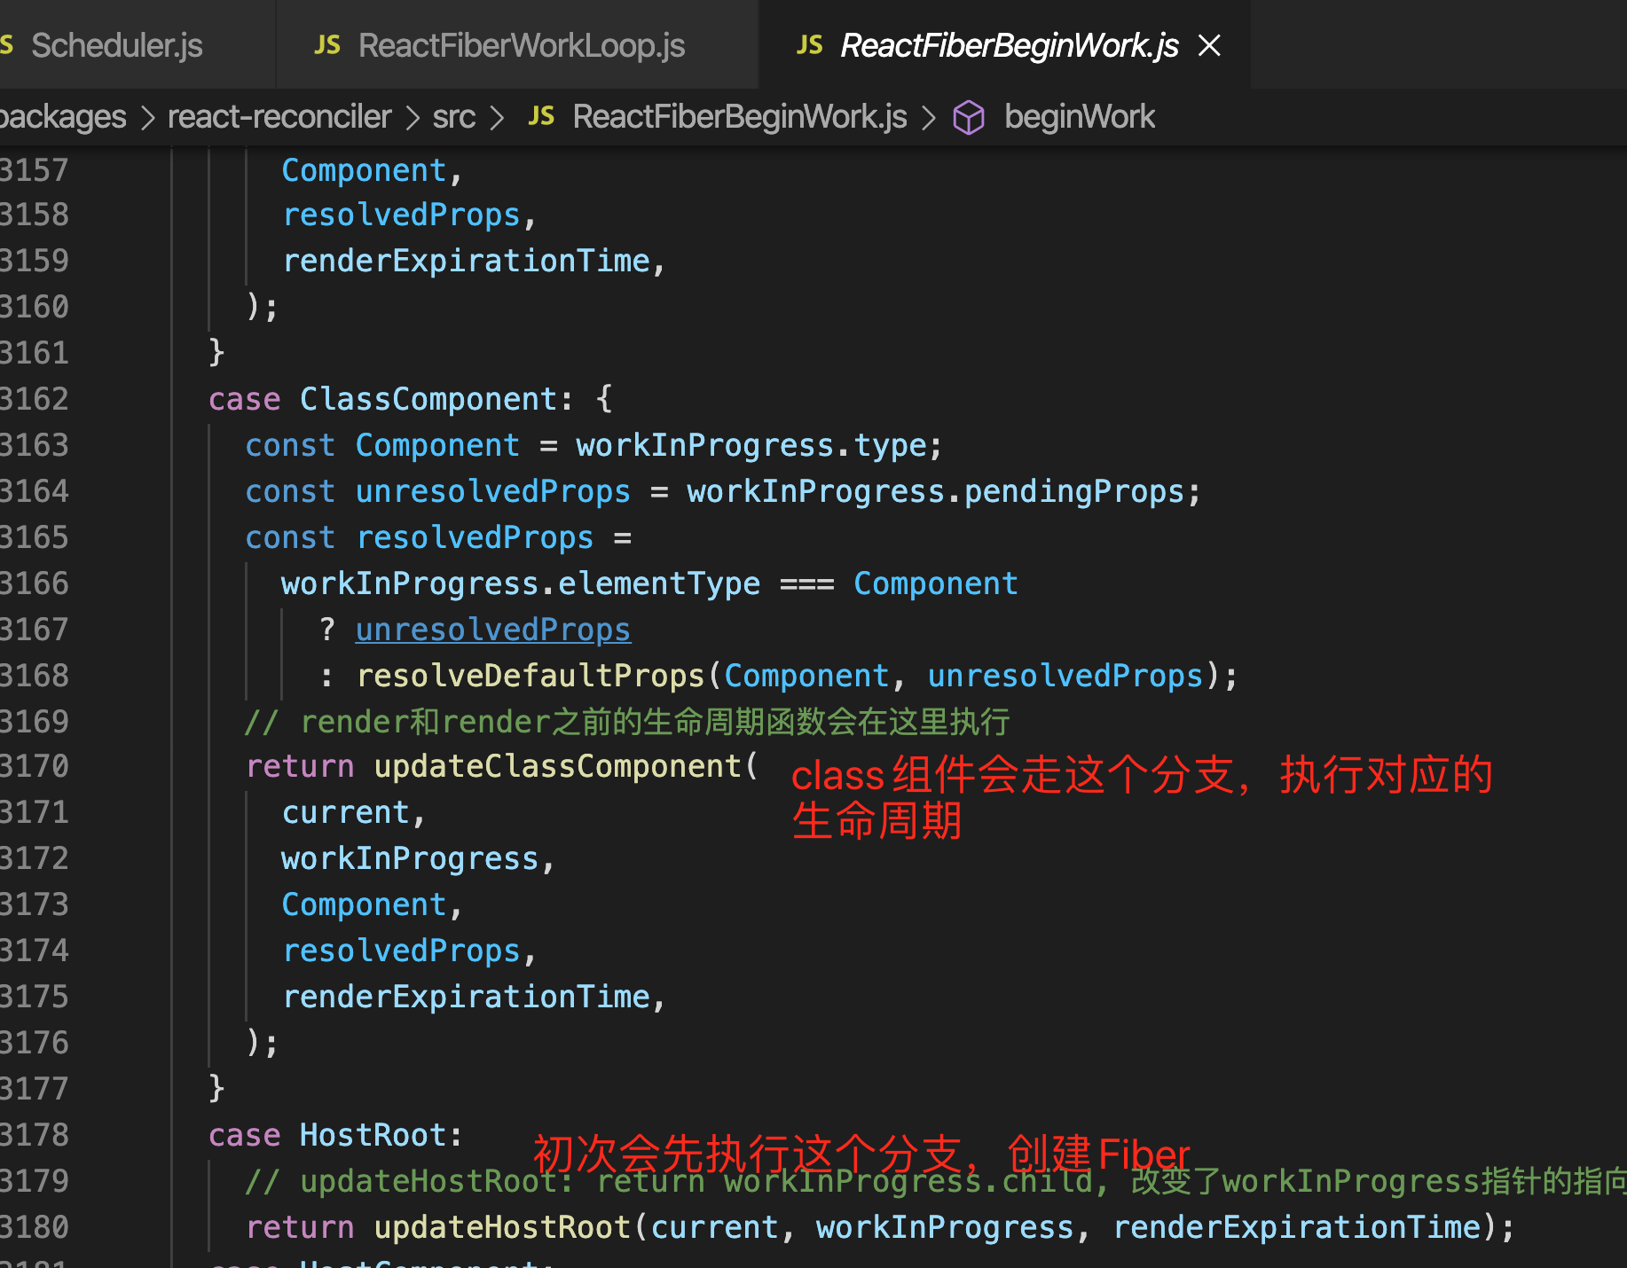
performSyncWorkOnRoot-workLoopSync
beginWork是一个各种react类型处理 逻辑的一个聚合，我们挑选出其中 的class component情况来看一下

Slide 14
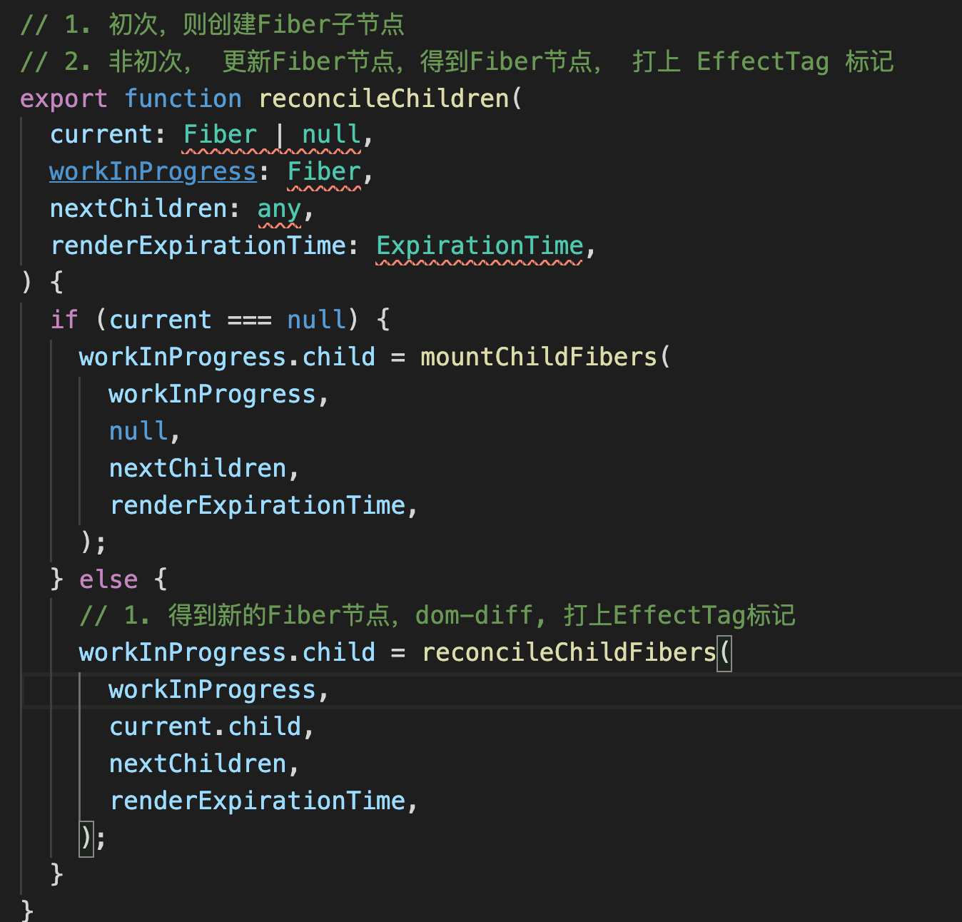
performSyncWorkOnRoot-workLoopSync
这里分为初始化和更新两种情况，最终的结构都是 得到子Fiber节点，并且fiber节点被打上了EffectTag 标记

Slide 15
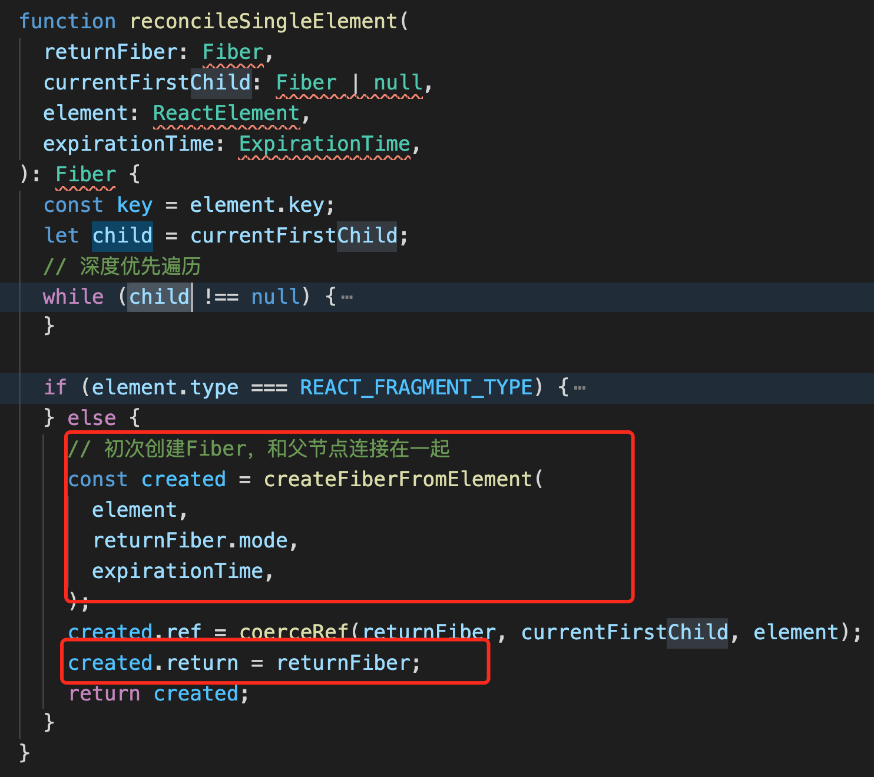
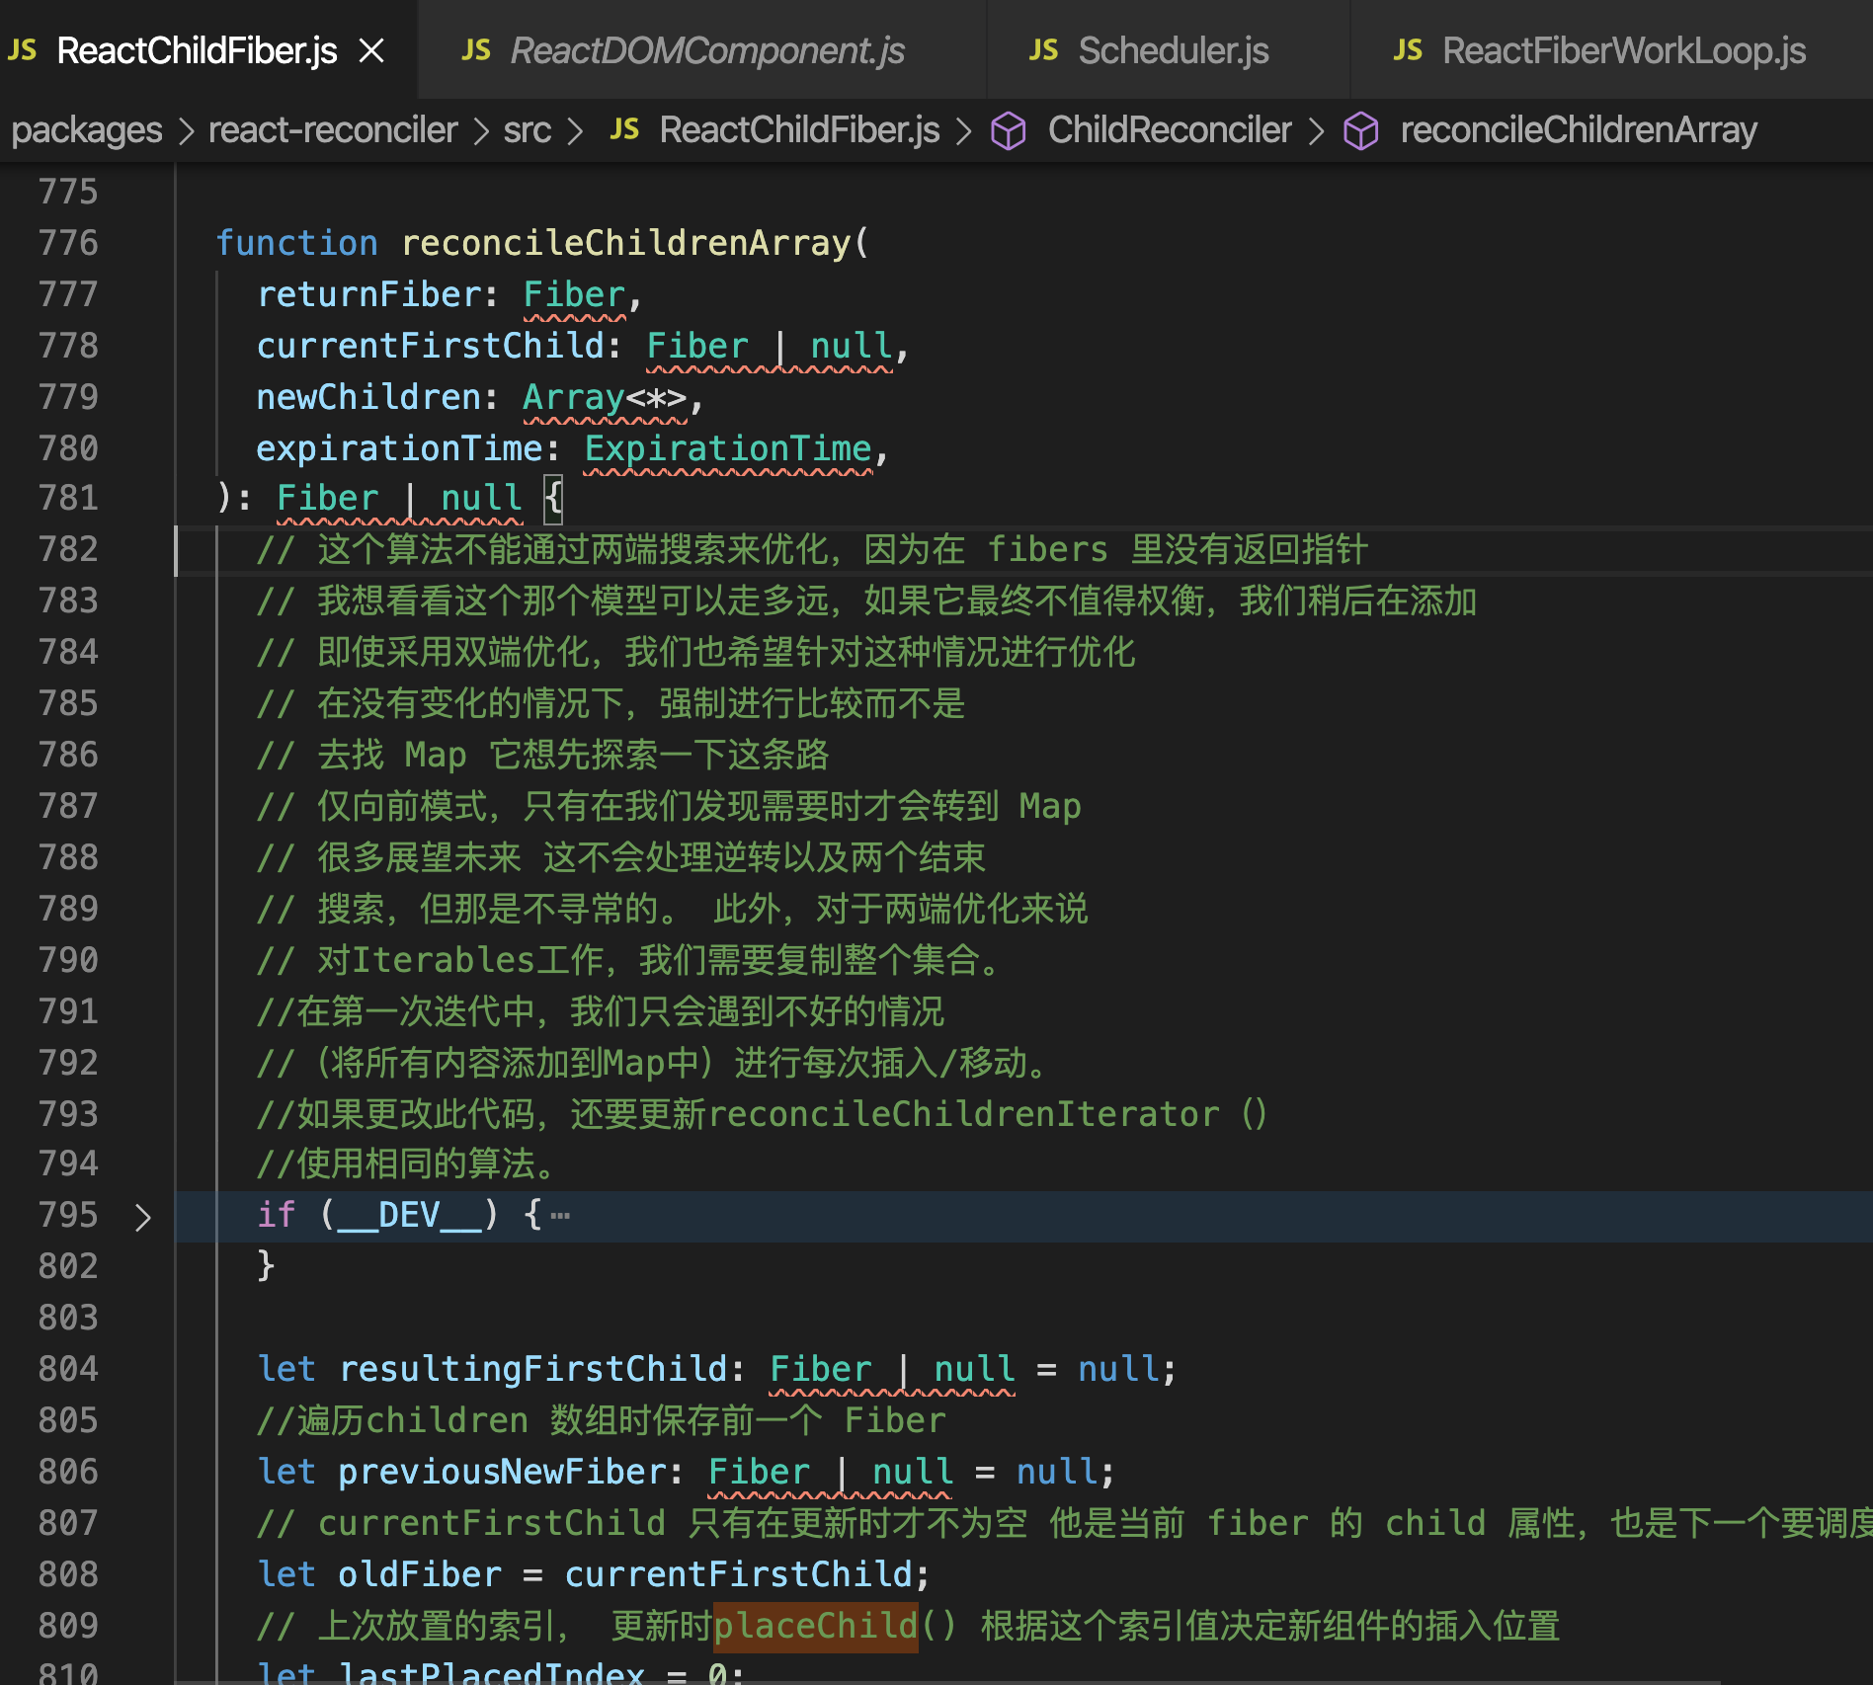
performSyncWorkOnRoot-workLoopSync
初次创建Fiber，不需要diff
非初次，diff的情况

Slide 16
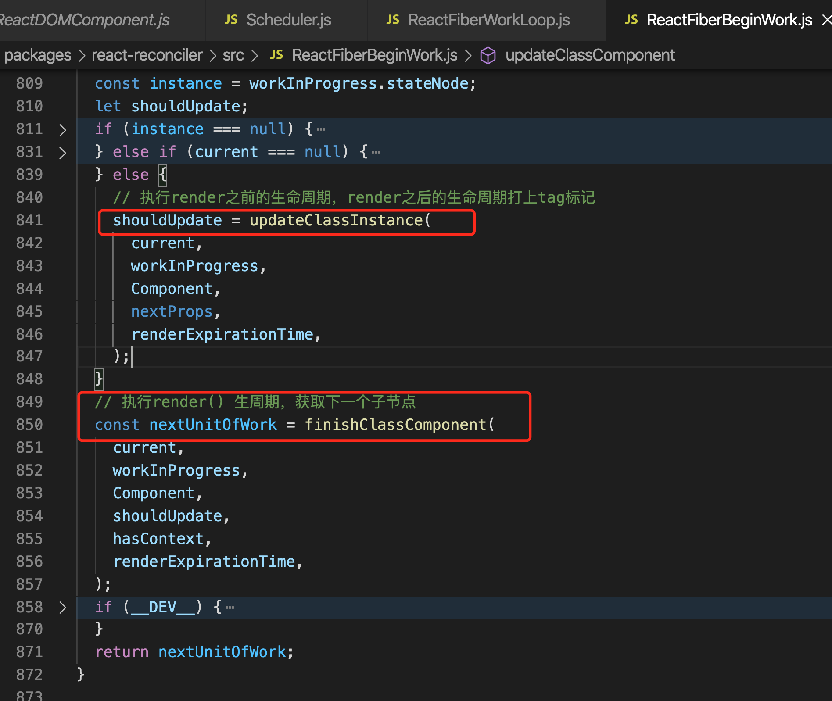
performSyncWorkOnRoot-workLoopSync
执行生命周期：
先执行render之前的生命周期
执行render生命周期得到子节点， 继续遍历子节点

Slide 17
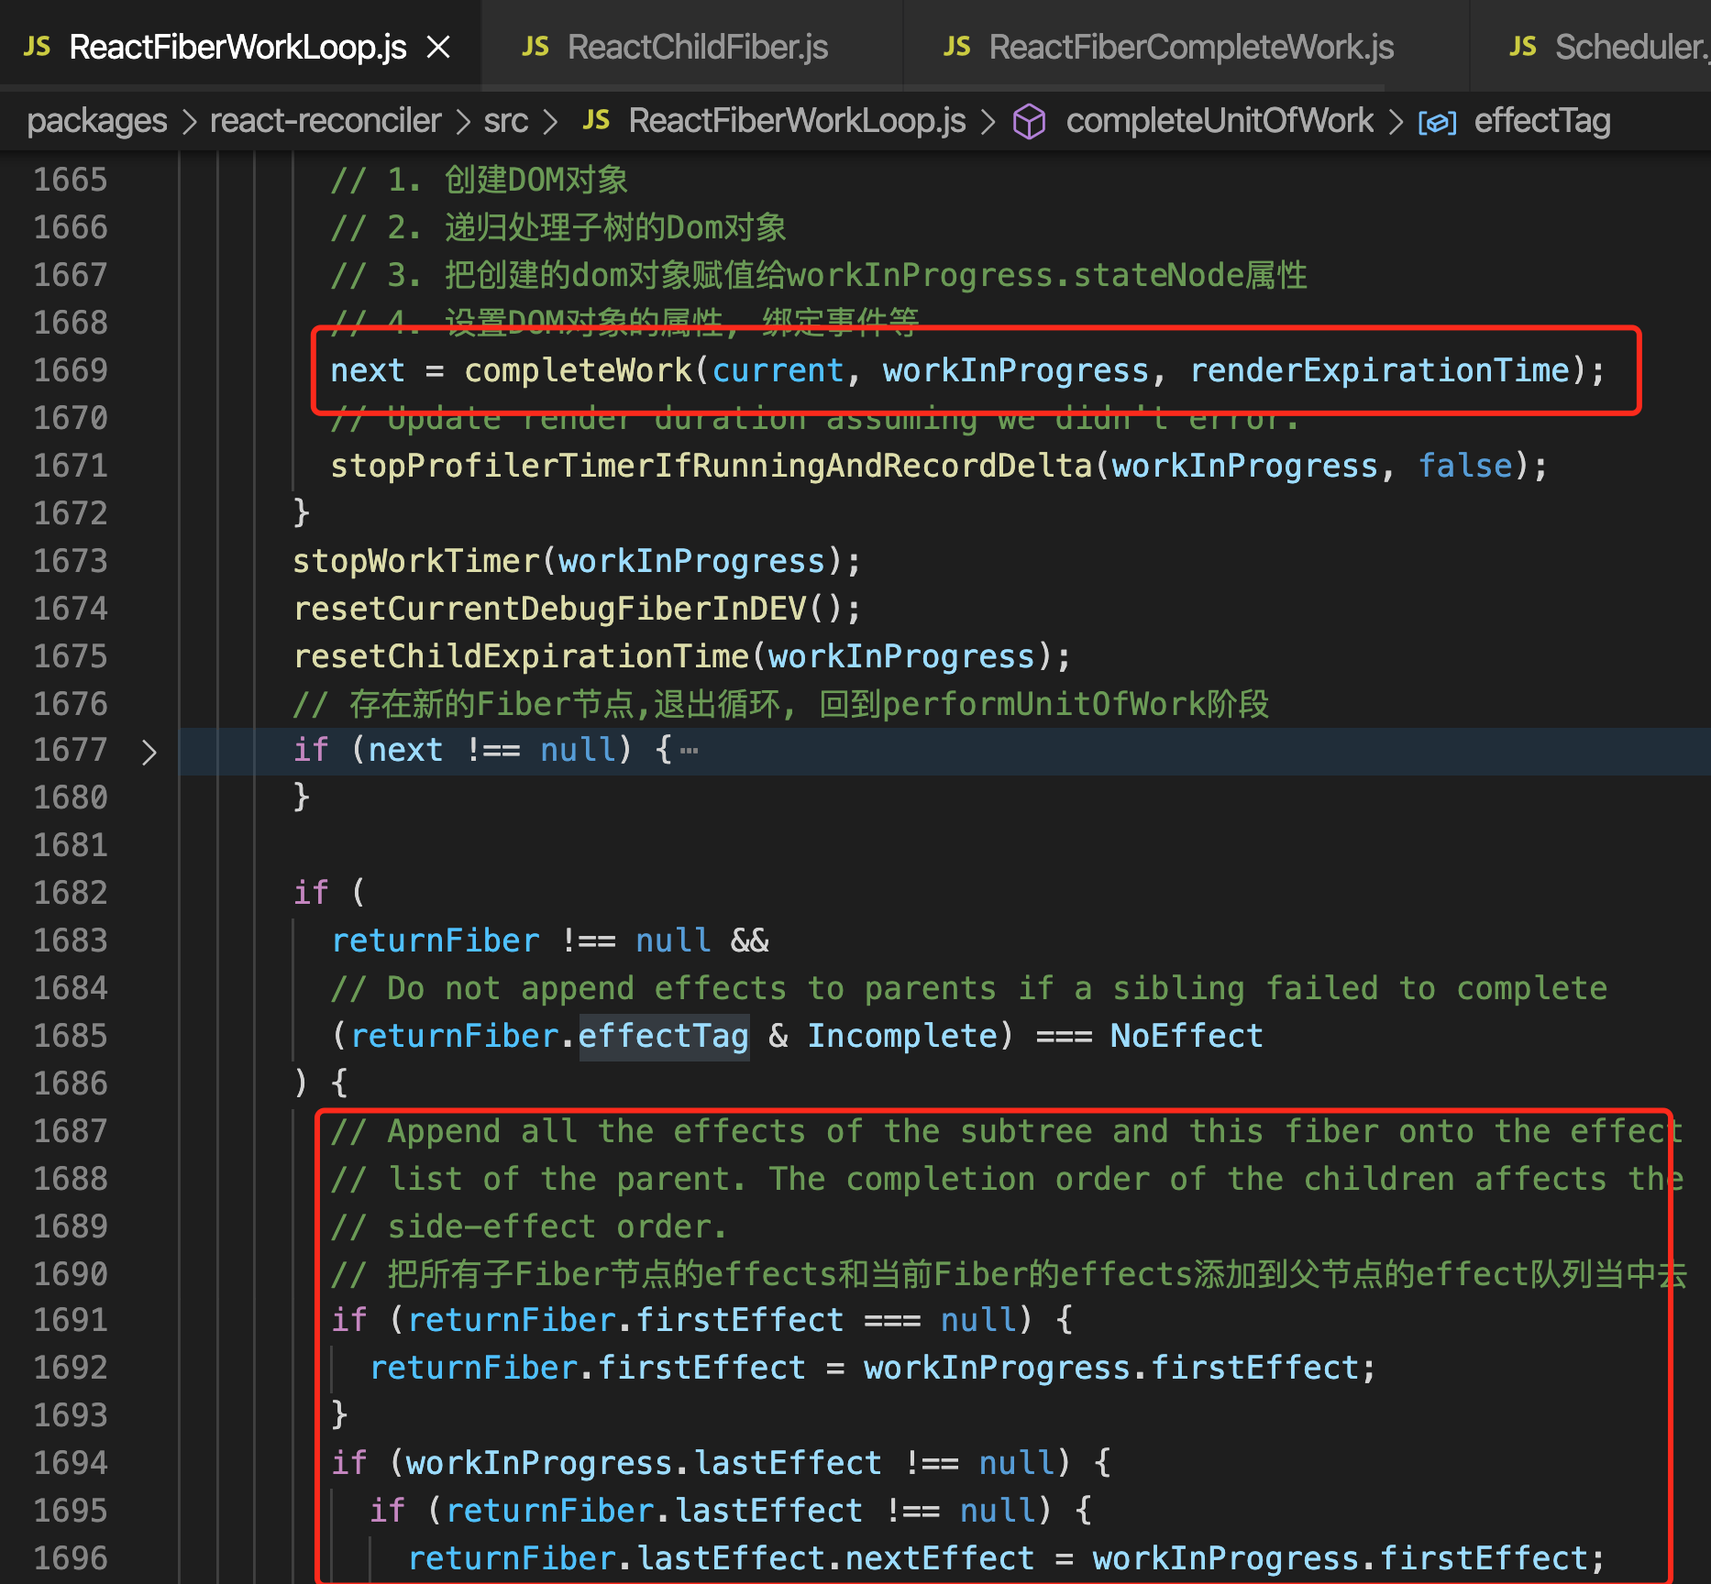
performSyncWorkOnRoot-workLoopSync
beginWork执行完了，现在fiber tree也
创建完毕了，每个节点的side Effect也设置了
接下来就是该处理所有的副作用，创建Dom了
这里会做以下几件事：
调用completeWork，创建Dom
把所有子Fiber节点的effects和当前Fiber的 effects添加到父节点的effect队列当中去
回到父节点，继续向上遍历

Slide 18
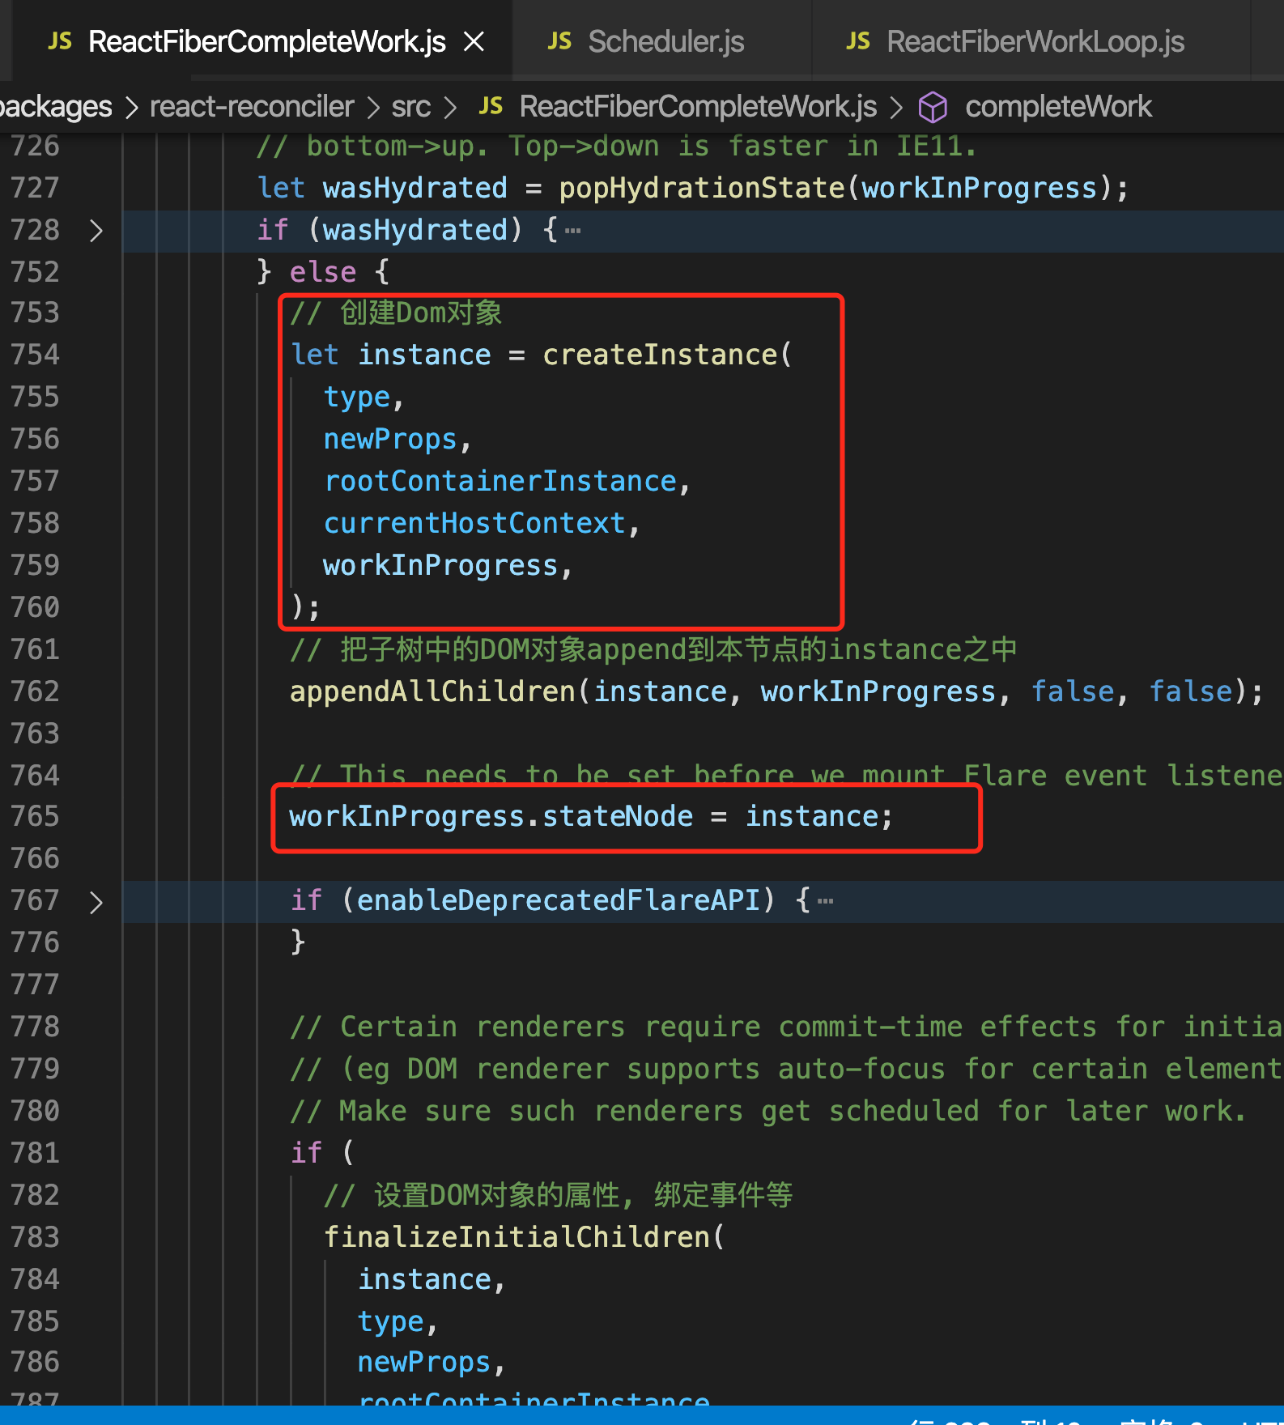
performSyncWorkOnRoot-workLoopSync
completeWork做了以下几件事：
1. 创建DOM对象
2. 递归处理子树的Dom对象
3. 把创建的dom对象赋值给workInProgress.stateNode属性
4. 设置DOM对象的属性, 绑定事件等

Slide 19
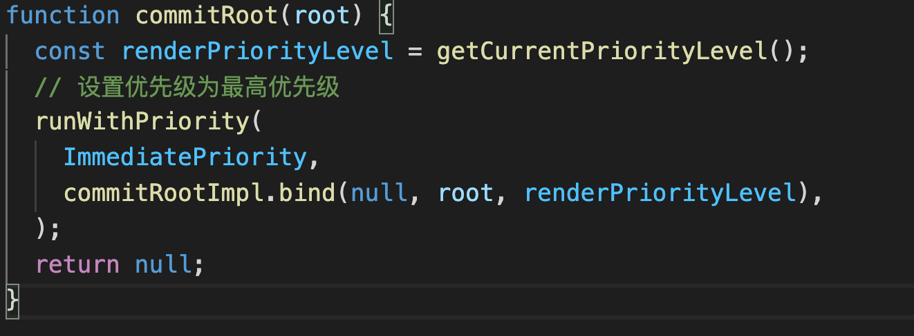
performSyncWorkOnRoot-finishSyncRender
finishSyncRender是整个流程的最后一步了，它做了以下：
1.设置优先级为最高优先级
2. 递归调用commitBeforeMutationEffects，此方法会调用 getSnapshotBeforeUpdate生命周期
3. 递归调用commitMutationEffects，渲染到页面上
4. 递归调用commitLayoutEffects，执行didMount/didUpdate
生命周期

Slide 20
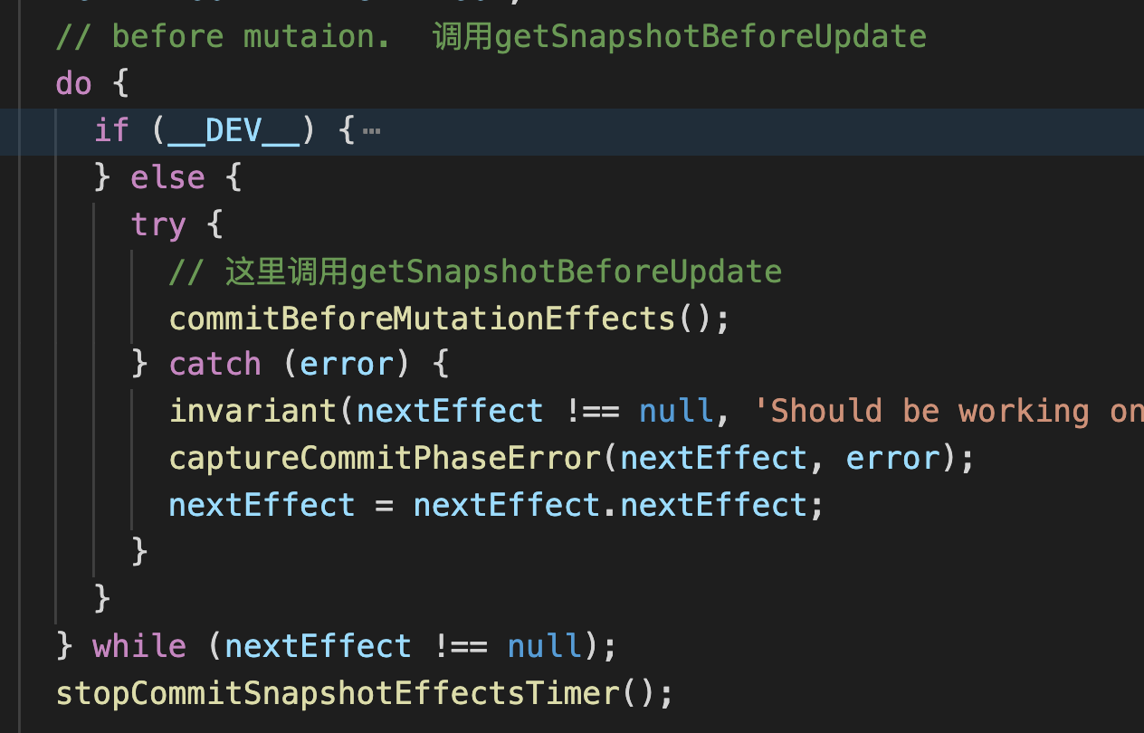
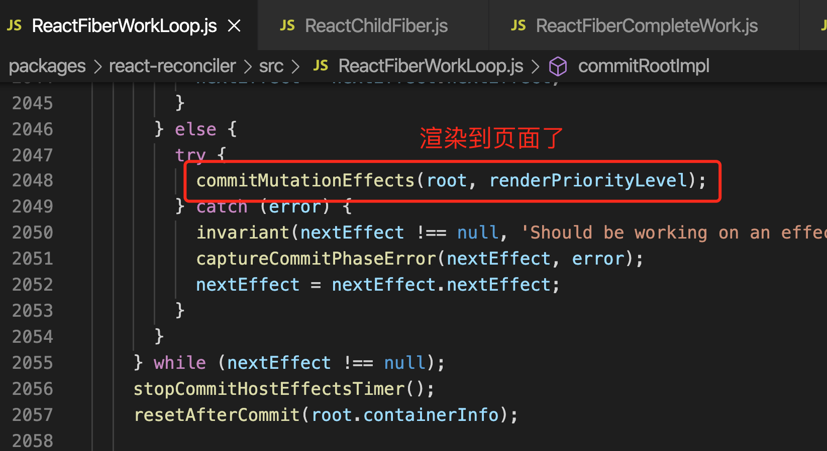
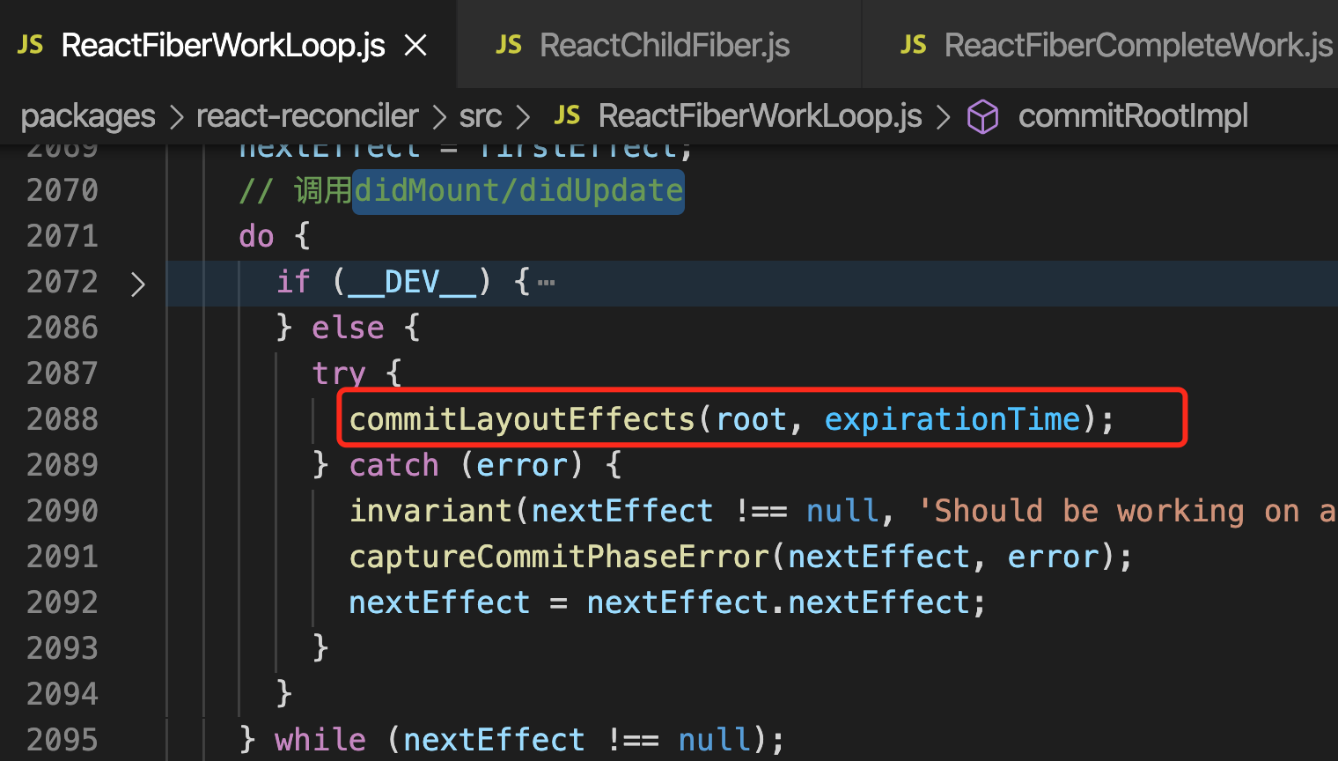
performSyncWorkOnRoot-finishSyncRender
第一个while
finishSyncRender是整个流程的最后一步了，它做了以下：
1.设置优先级为最高优先级
2. 递归调用commitBeforeMutationEffects，此方法会调用 getSnapshotBeforeUpdate生命周期
3. 递归调用commitMutationEffects，渲染到页面上
4. 递归调用commitLayoutEffects，执行didMount/ didUpdate生命周期
第二个while
第三个while

Slide 21
hooks 源码分析

Slide 22
为什么会有hooks？解决了什么样的问题

Slide 23
hooks 的基本用法

Slide 24
useState的3个阶段
mountState
dispatchAction
updateState

Slide 25
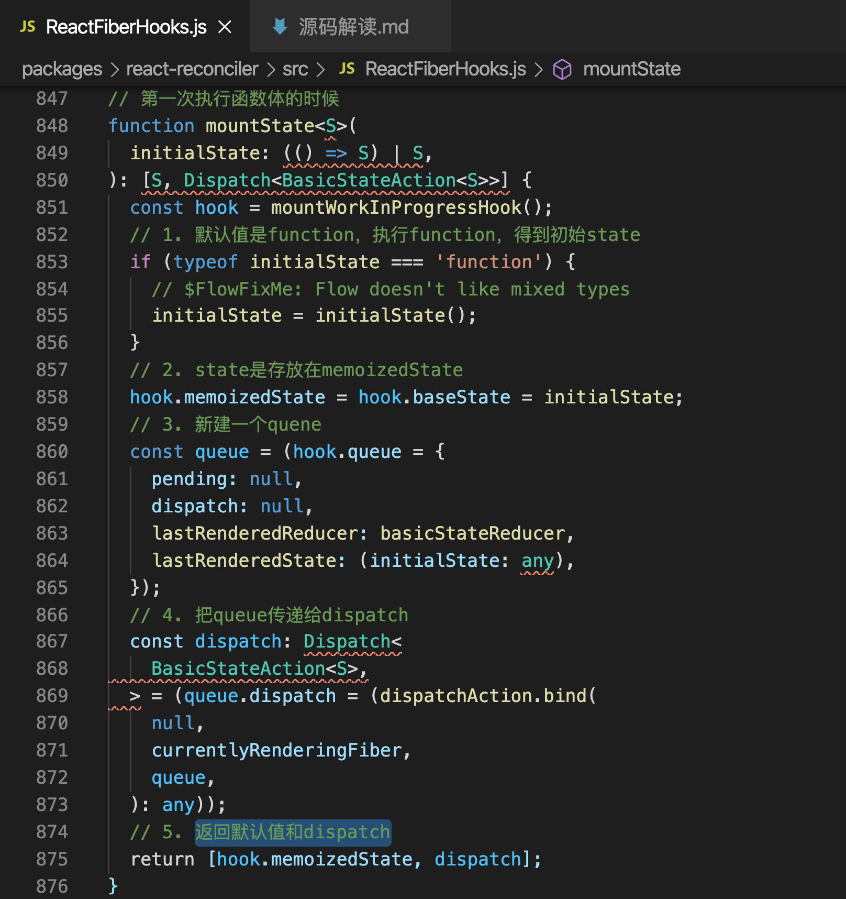
mountState
第一次执行函数体的时候，调用useState会
执行mountState，它主要做了以下几件事情
1.默认值是function，执行function， 得到初始state
2. state是存放在memoizedState属性中
3.新建一个quene
4.把queue传递给dispatch, setName
5.返回默认值和dispatch

Slide 26
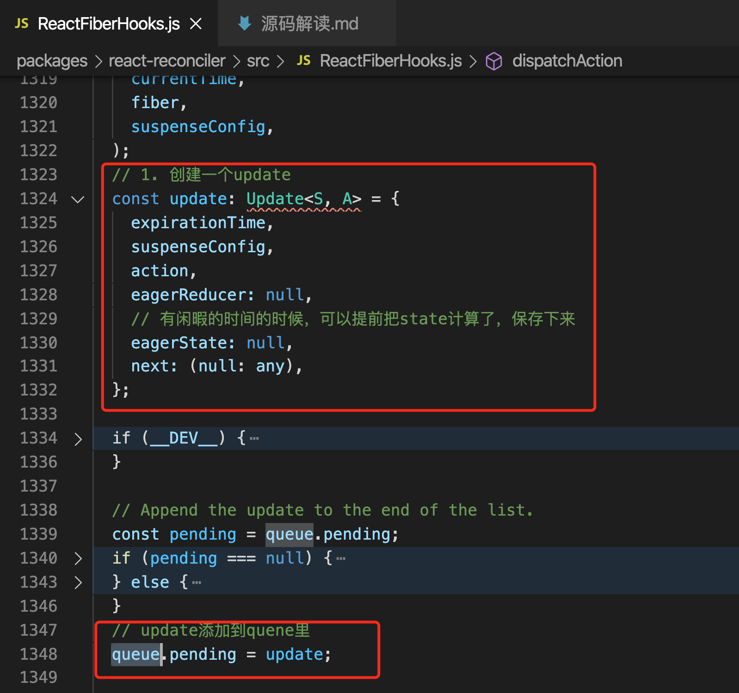
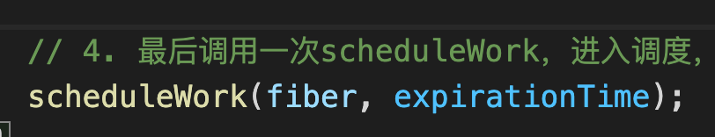
调用dispatch
1. 创建一个update
2. update添加到quene里
3. 如果当前有时间，
提前计算出最新的state， 保存在eagerState
4.调用一次scheduleWork

Slide 27
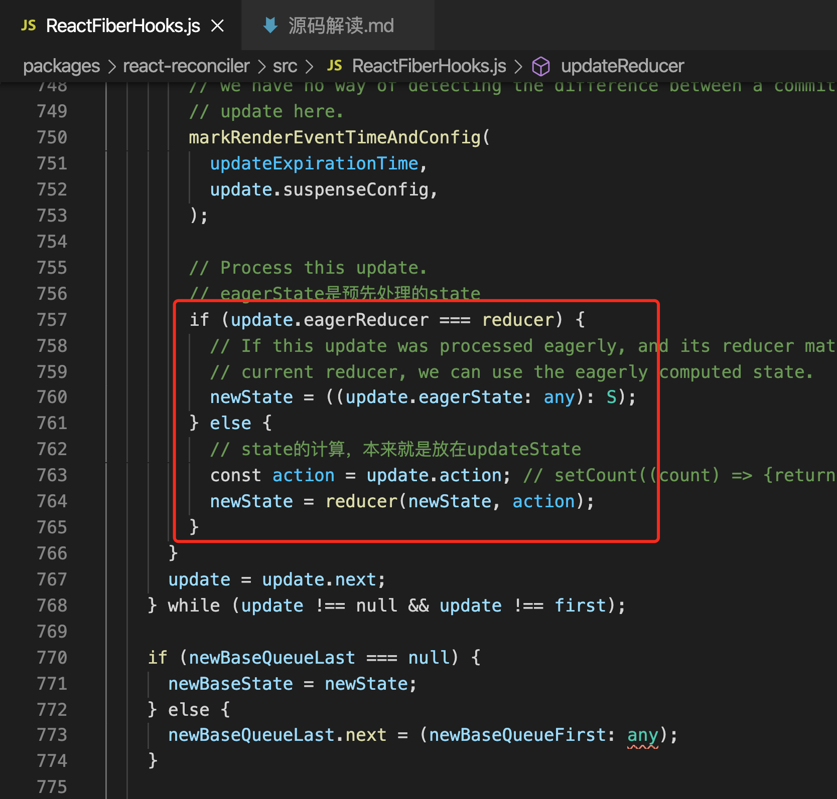
updateState
1.递归执行quene里的update
2.计算最新的state， 赋值给memoizedState

Slide 28
useEffect的三个阶段
1.递归执行quene里的update
2.计算最新的state， 赋值给memoizedState

Slide 29
useEffect的2个阶段
MountEffect
UpdateEffect

Slide 30
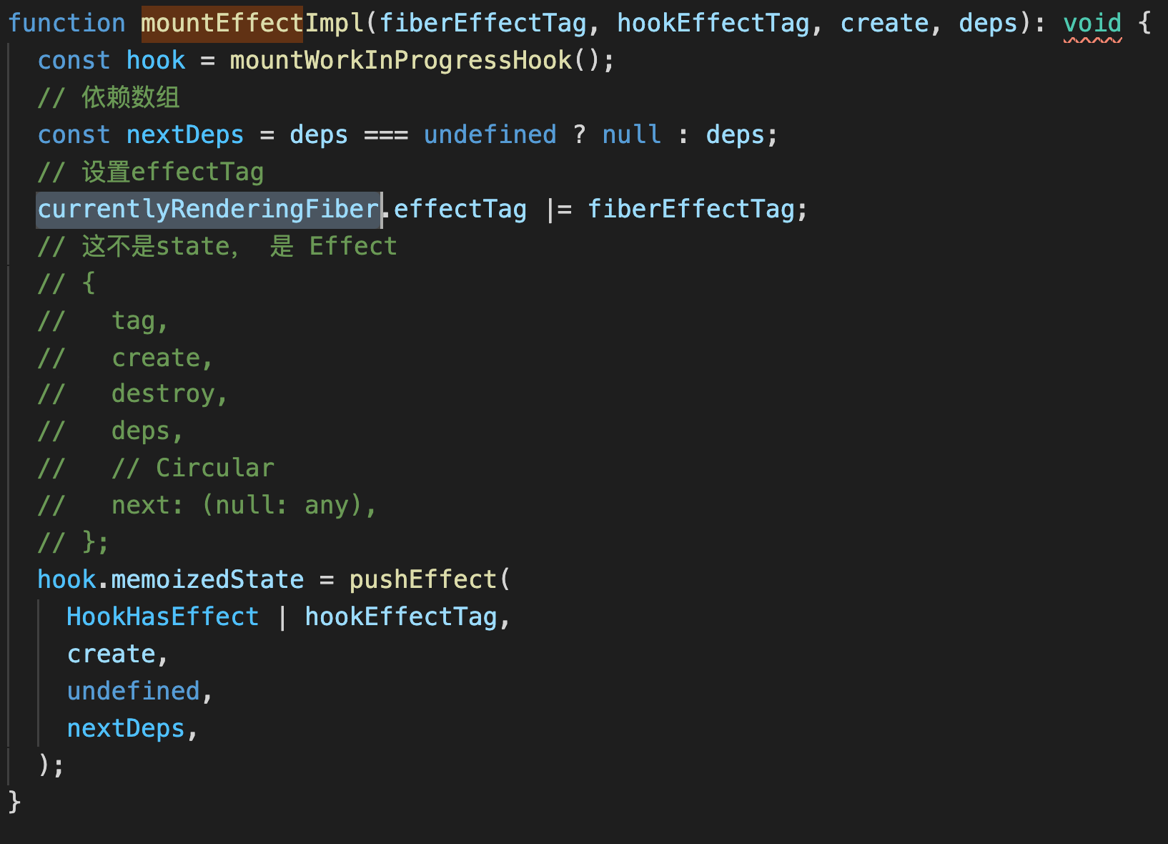
MountEffect
1. 处理依赖数组
2. 设置effectTag
3. 新增一个Effect到 currentlyRenderingFiber .updateQueue 中参与到 compleleRoot中

Slide 31
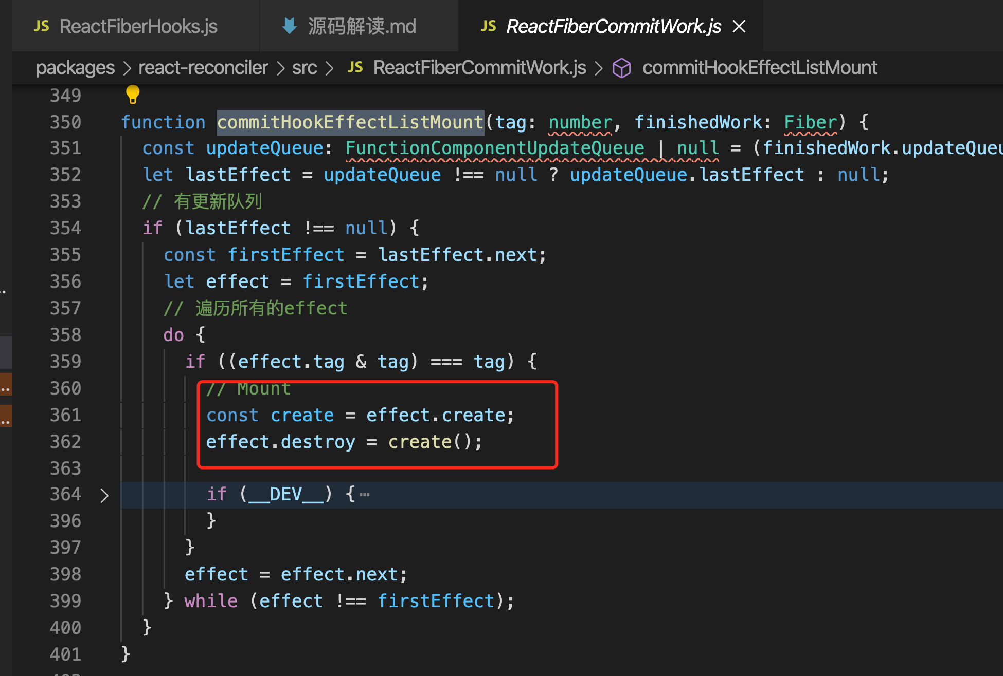
MountEffect执行时机
在commitRoot => commitLayoutEffects => commitLifeCycles => commitHookEffectListMount
里执行MountEffect

Slide 32
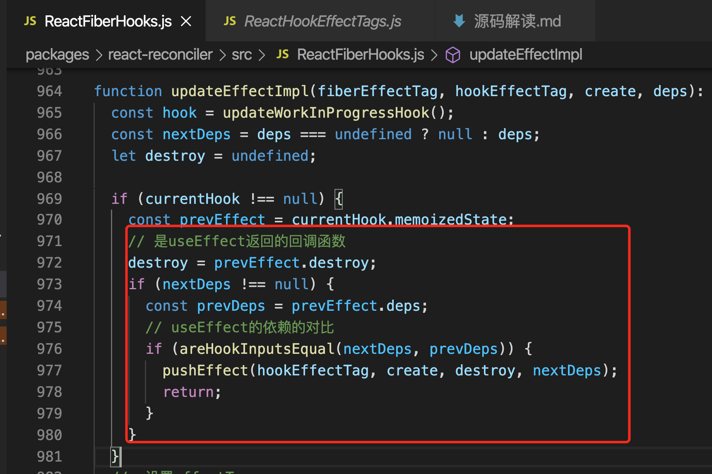
UpdateEffect
设置EffectTag
对比依赖是否发生变化， 如不一样，则重新push一个 新的Effect

Slide 33
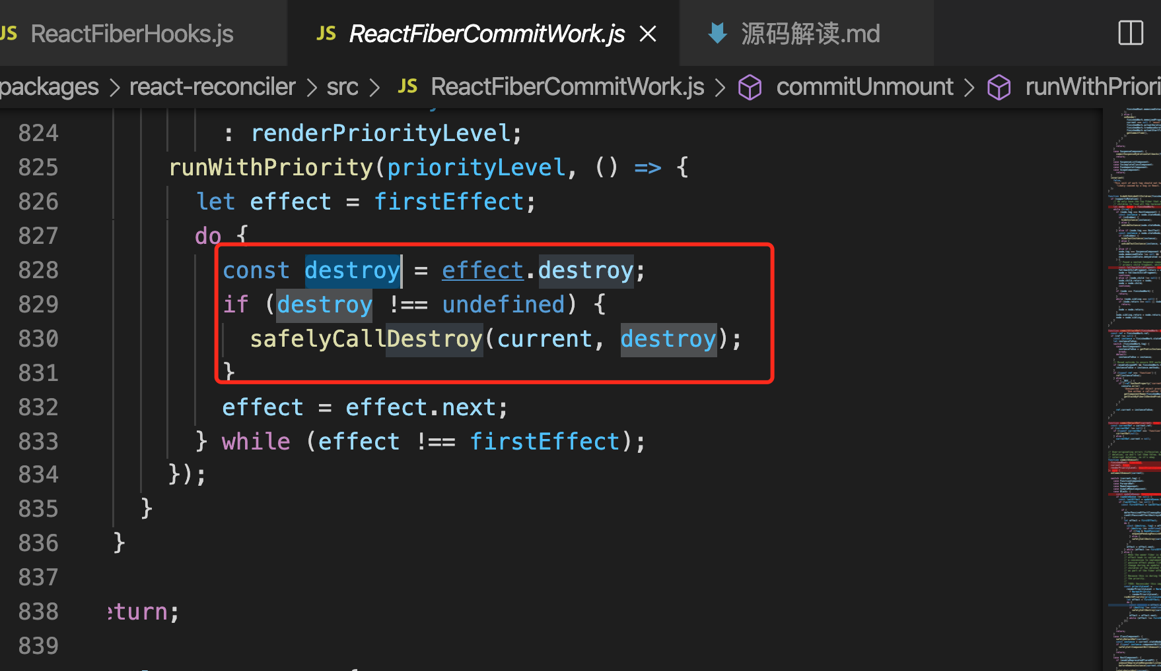
distory
在commitUnmount阶段卸载 组件，这时distory方法会 被调用

